Slide 1

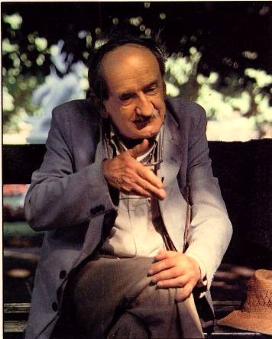
LACITO
Dialogue de gestion
17 novembre 2011
André Haudricourt

Slide 2
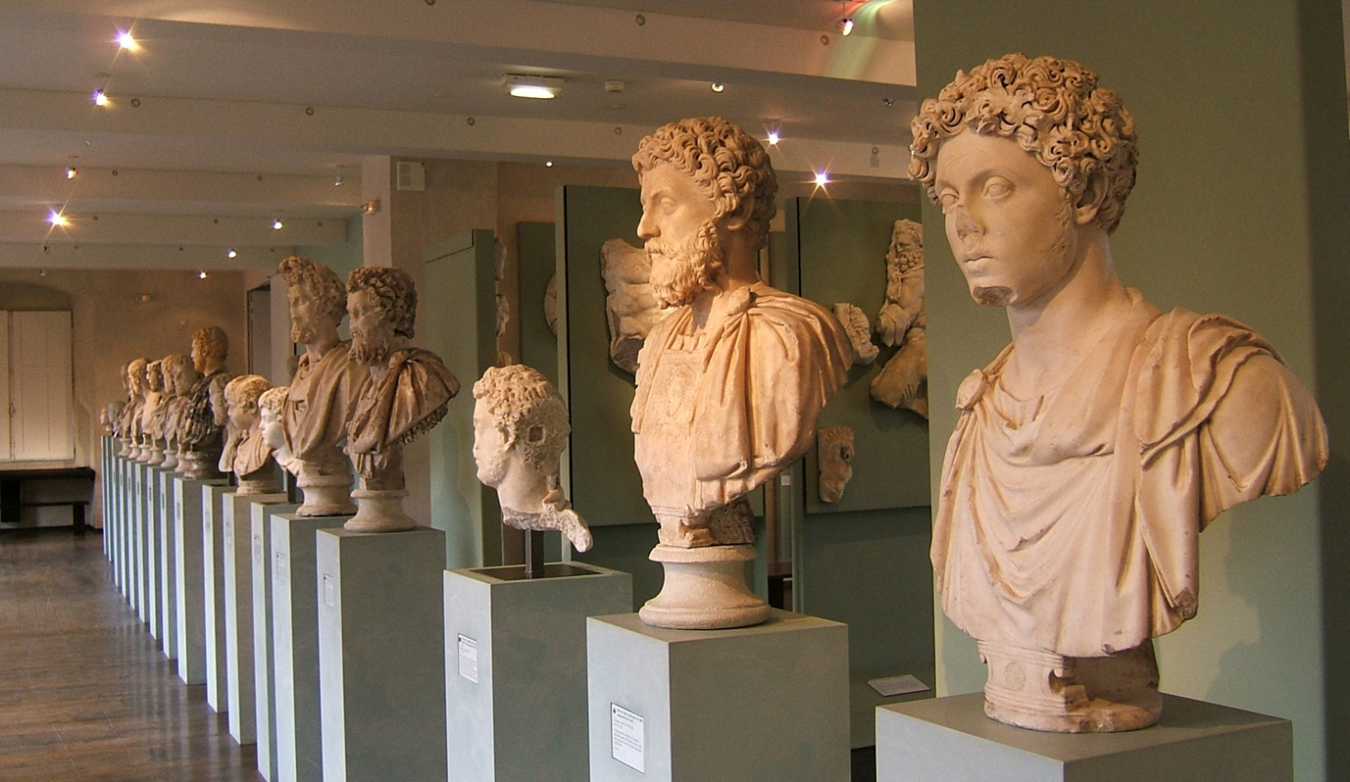
Le Personnel du LACITO

Slide 3
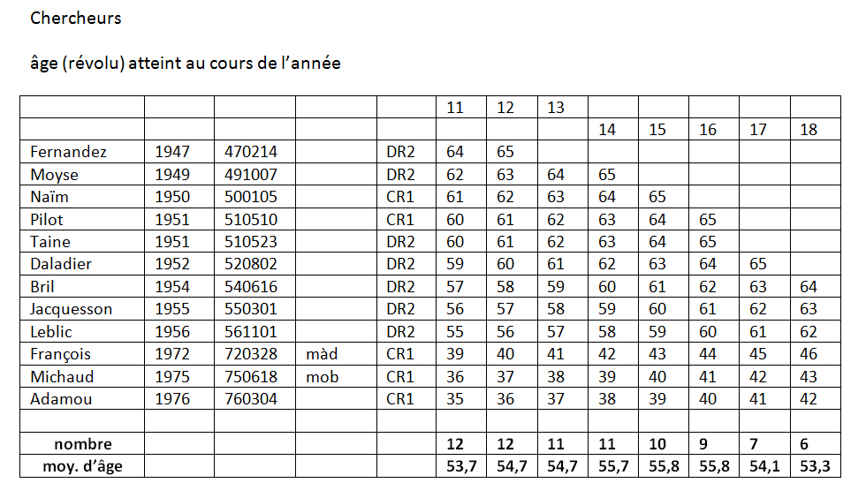
Le Personnel : 1

Slide 4
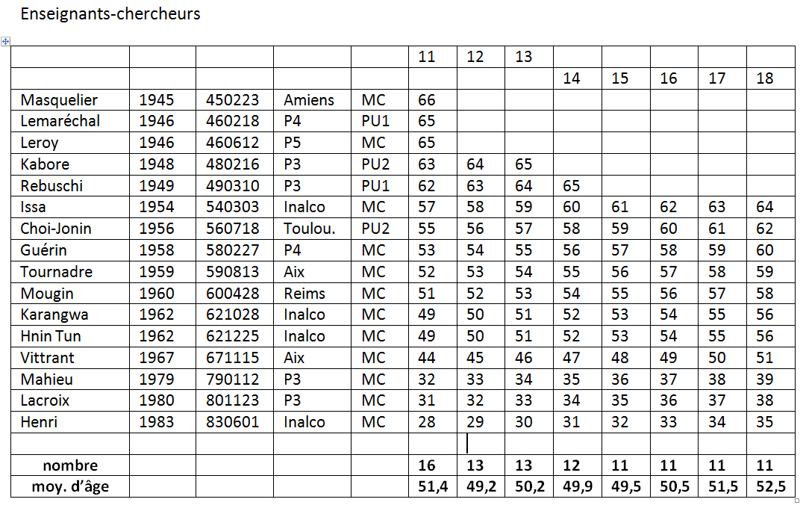
Le Personnel : 2
Sorbonne Nouvelle (Paris 3)
PRES Paris-Cité

Slide 5
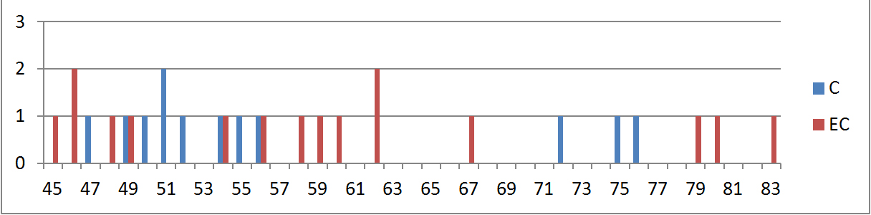
Le Personnel : 3
Années de naissance des personnels Chercheurs et Enseignants-chercheurs.

Slide 6
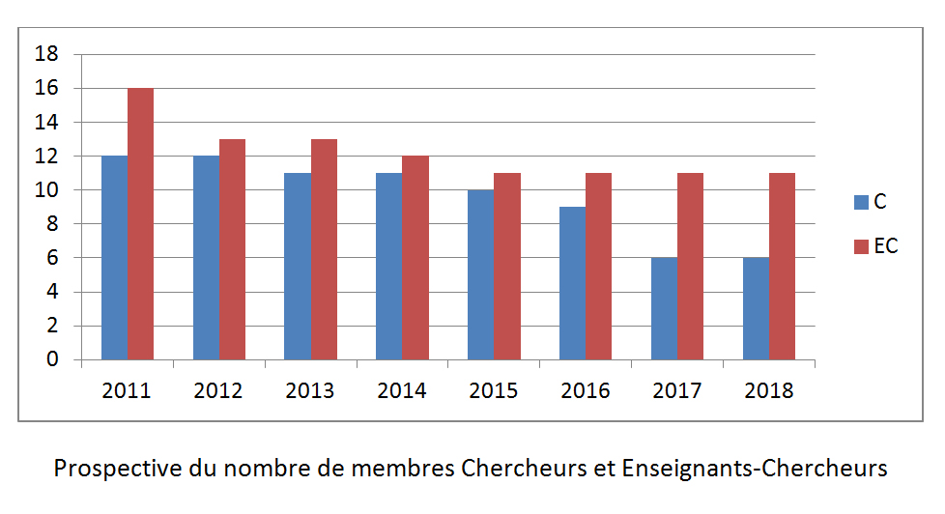
Le Personnel : 4
(sauf recrutement !)
Note de juillet 2012 : un CR2 a été classé au concours 2012, pour le LACITO

Slide 7
Le Personnel : 5 – nos ITA
 | naissance | Entrée Cnrs |  | BAP
Behaghel | 540610 | 1976 | TCE | F | Image & son
Guillaume | 780508 | 2009 | IE2 | E | Informatique
Roynard | 661108 | 2007 | IE2 | F | Secrétaire édition
L’arrivée récente de J.-M. Roynard et de S. Guillaume
ne représente pas d’accroissement en terme de poste.
Ils remplacent
dans le premier cas un départ en retraite
dans le second un changement d’affectation (M. Jacobson aux Archives de France).
Pour les « Archives sonores du LACITO »
et son développement extérieur en « Pangloss Language Archive »
le LACITO paie une aide extérieure. Coût au Laboratoire : 24.000 €/an.

Slide 8
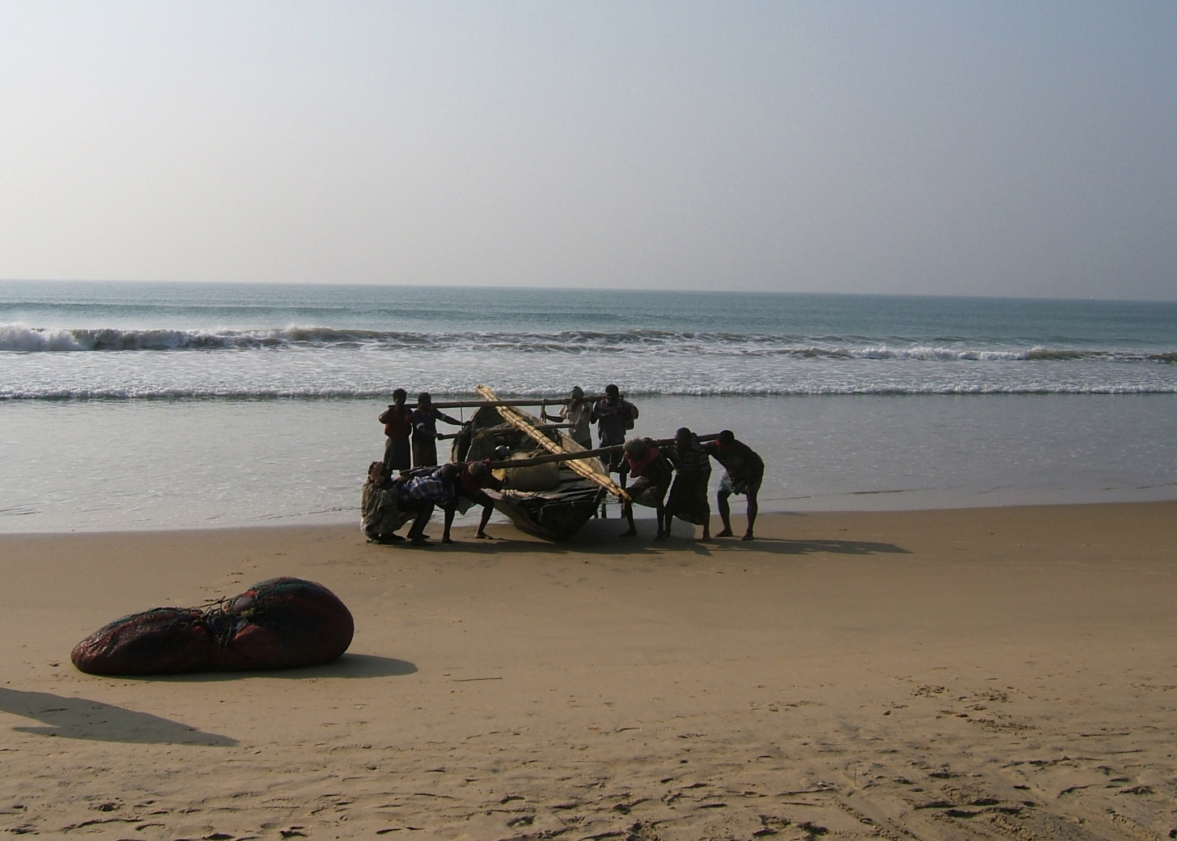
Le labeur, et ses bonheurs

Slide 9
Nous allons d’abord examiner l’ensemble des sommes gérées
Rappelons-nous qu’une UMR comme la nôtre
gère de nombreux types de fonds.
Tous ne sont pas directement utiles au Laboratoire.
Les fonds de la dotation CNRS et de Paris-3 sont en général directement utiles.
Les fonds des Projets ANR pilotés ici servent de nombreux chercheurs au-delà du LACITO
De même pour les reliquats des fonds ISCC et ESF.
De même pour les fonds de la Fédération de Typologie pilotés ici.
Les fonds ADONIS ont servi une commande extérieure au LACITO,
mais pour laquelle celui-ci était expert.

Slide 10
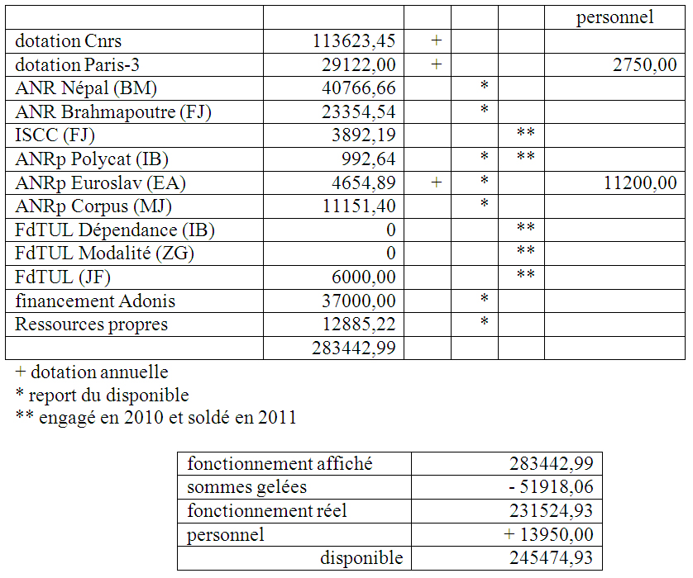
Les sources de financement en 2011
CV
CV

Slide 11
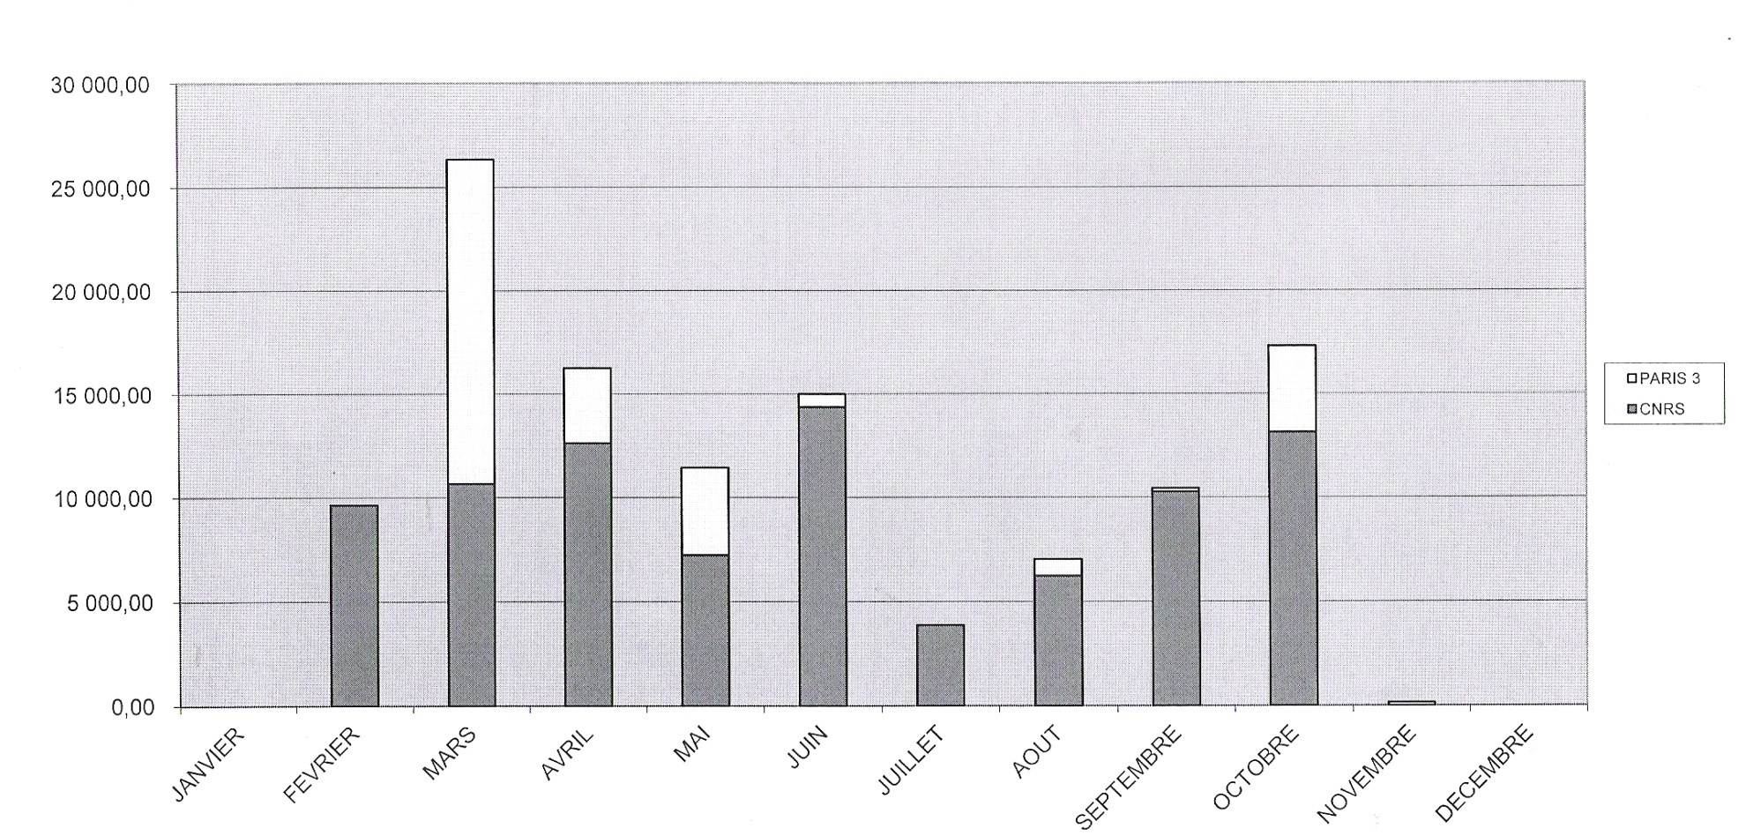
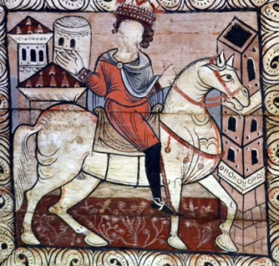
Au long de l’année.

Slide 12
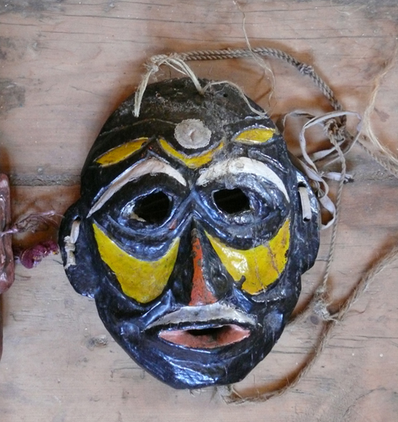
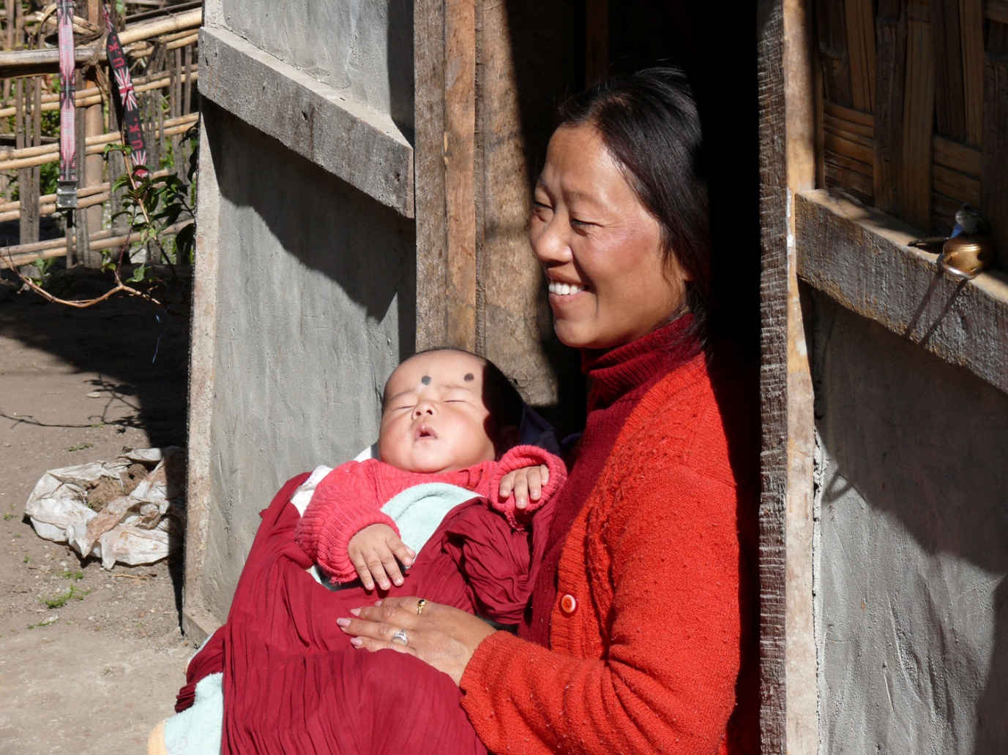
A propos du calendrier,
rappelons-nous qu’une partie
des missions de terrain
des chercheurs et étudiants
dépend du calendrier des gens qu’ils vont étudier.

Slide 13
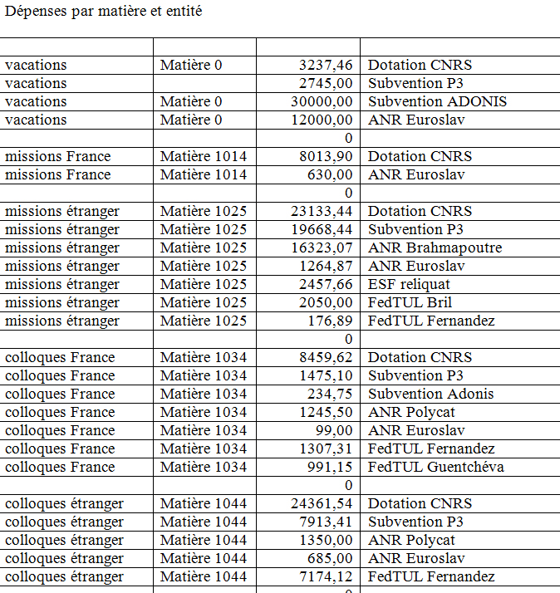
Deux approches
sont possibles.
Par matière et
par source.
Voici d’abord
l’approche par matière.
Les sommes qui vont être considérées dans les panneaux suivants sont les sommes ENGAGÉES,
les seules sur lesquelles
une distribution des crédits peut être étudiée.
D’abord,
les missions et colloques.
Paris-3 intervient
fréquemment.

Slide 14
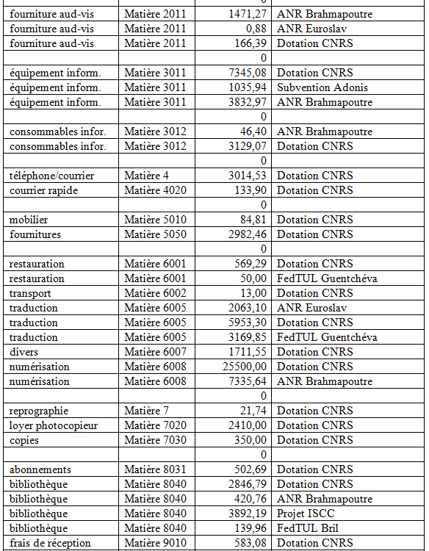
Puis les autres matières.
Nous en verrons plus loin
un traitement condensé.

Slide 15
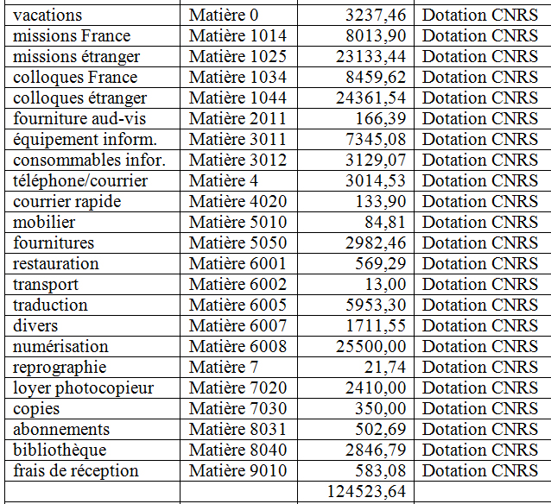
Voici maintenant l’approche par source.
Tout d’abord,
la contribution
de la dotation annuelle
de l’INSHS du CNRS.

Slide 16
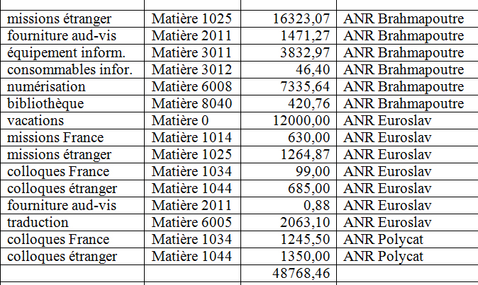
Ensuite, la contribution des différents projets financés par l’ANR.

Slide 17
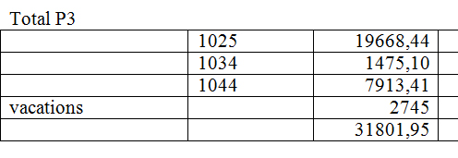
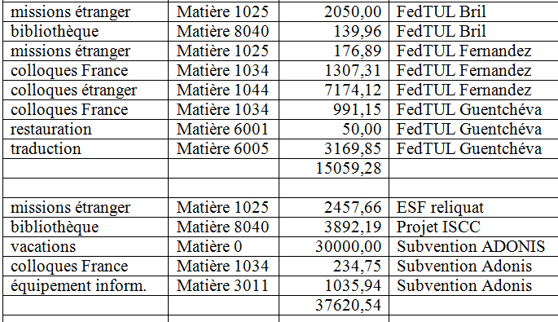
Enfin,
les importantes contributions de la Sorbonne Nouvelle, puis de la Fédération de Typologie,
et d’autres sources.

Slide 18
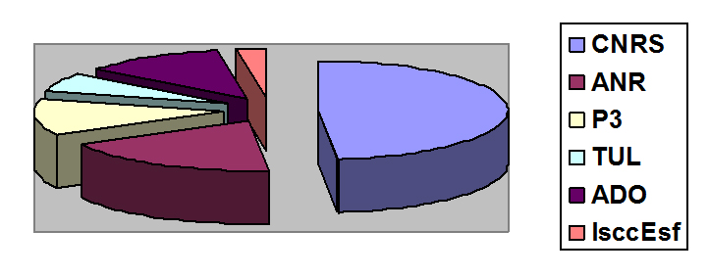
Résumé en termes de parts de financement.

Slide 19

19 décembre 2010
bourg de Rupa
Himalaya.
Arunachal, Inde.

Slide 20
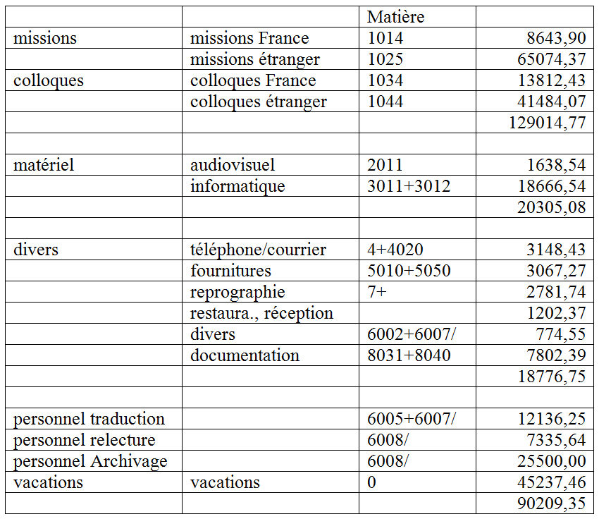
Voyons maintenant les postes de dépense.
Une vue générale :

Slide 21
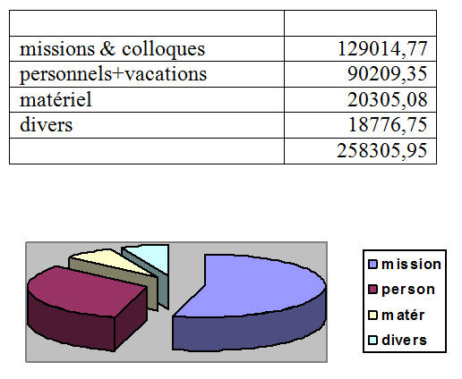
Une vue synthétique :
Nous voyons que deux postes dominent nettement tous les autres.

Slide 22
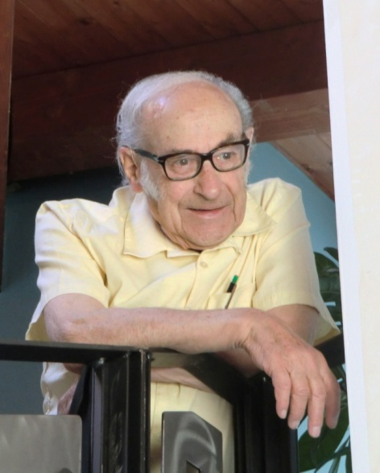
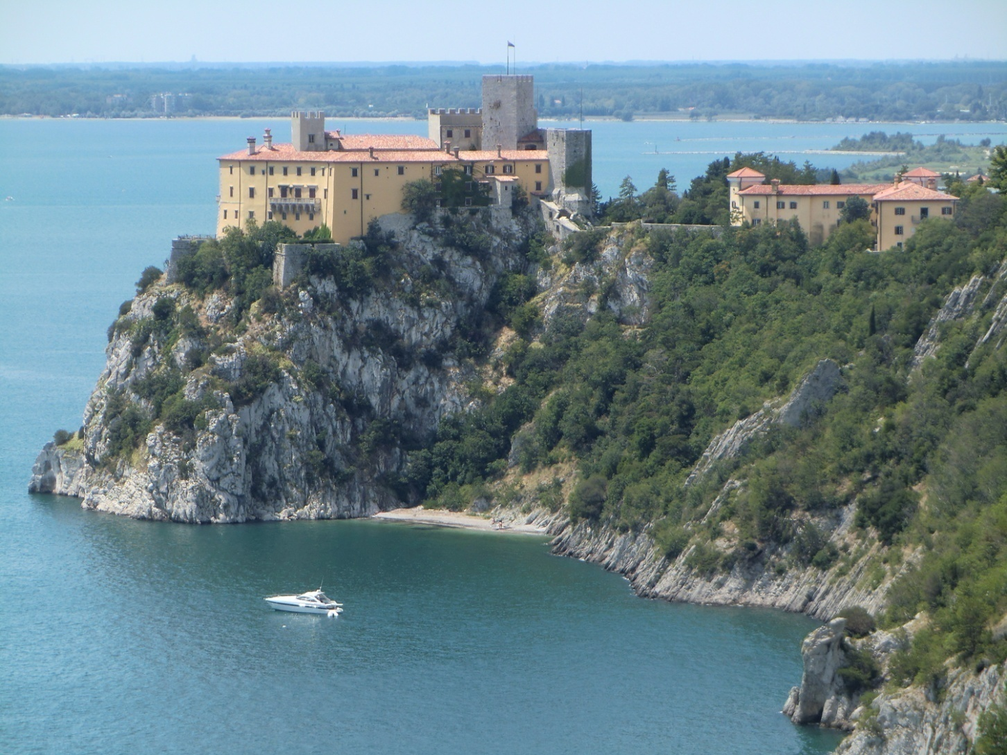
Gilbert Lazard, membre de l’Institut, auteur de l’Actance
Duino, Italie, juillet 2011.

Slide 23
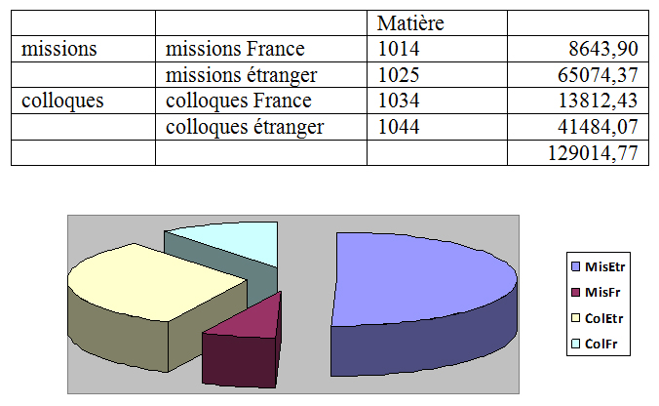
Examinons brièvement ces deux postes
D’abord les missions & colloques :

Slide 24
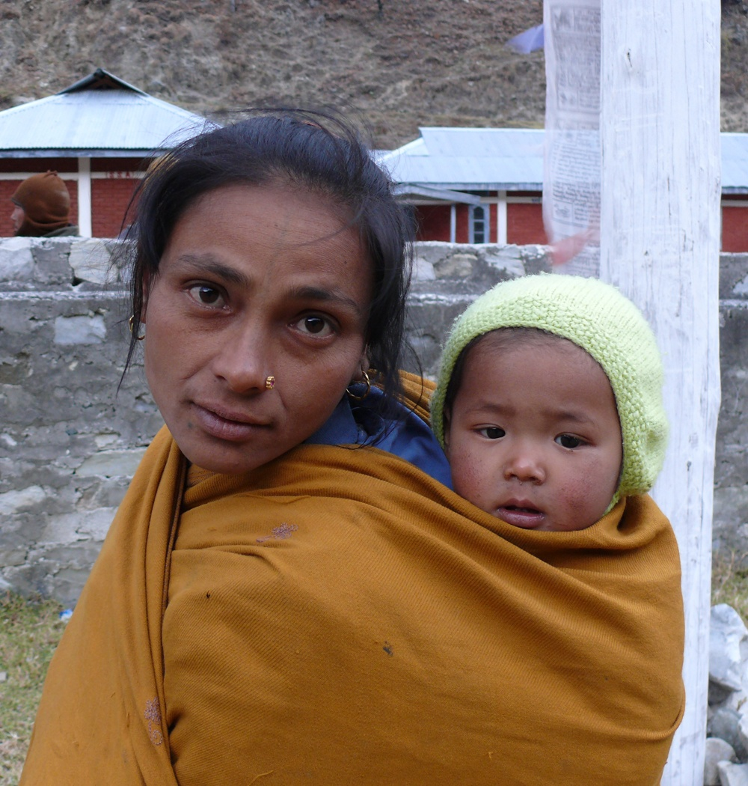

Slide 25
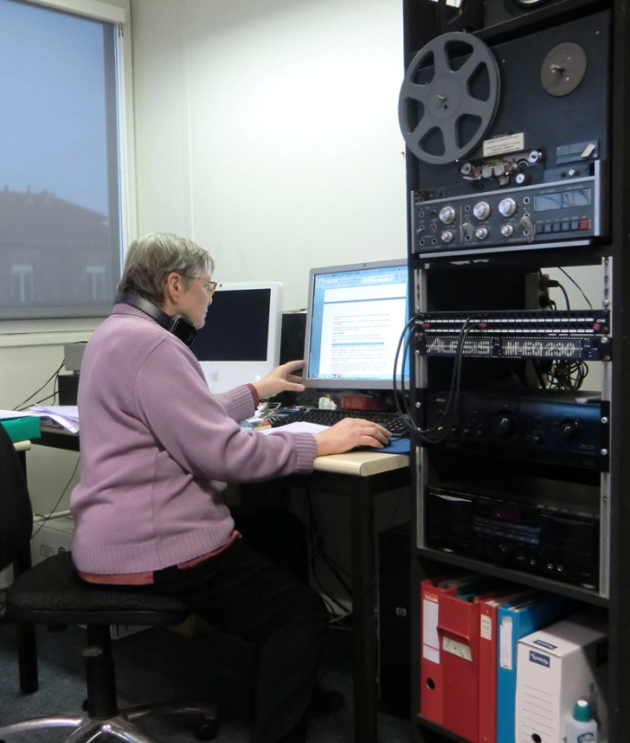
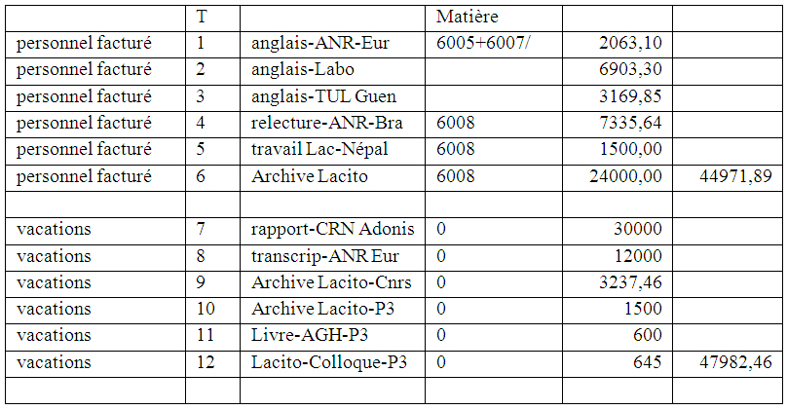
Ensuite les dépenses de personnel :

Slide 26
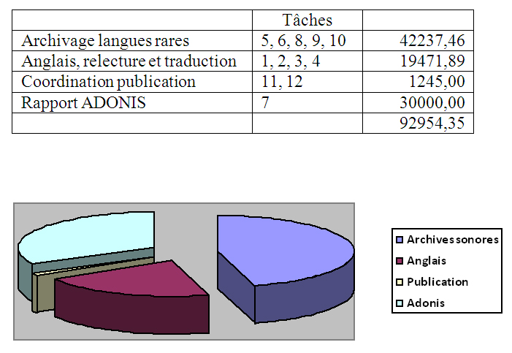
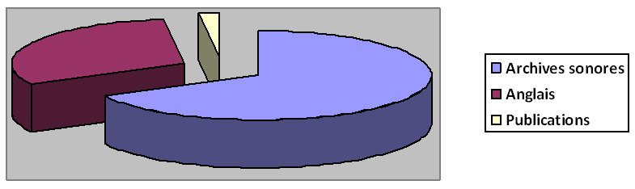
Dépenses
en personnel supplémentaire :
Si l’on extrait le rapport ADONIS, le schéma devient celui-ci :

Slide 27
Les membres du LACITO enquêtent sur les langues rares
Ils exploitent ces informations,
en publiant des résultats dans des livres
en publiant des articles
en diffusant des enregistrements choisis & annotés
Ils assurent des enseignements
Ils organisent (et participent à)
des congrès et journées d’étude, ici et à l’étranger
des conférences de collègues étrangers invités
Des manifestations de vulgarisation
Émissions de radio ou télévision
Diffusion par voie de presse

Slide 28
Le quinquennal en cours : 2009-2010-2011
Livres : 18 livres depuis 2009.
Rappelons qu’un livre représente
en volume (nombre de caractères)
en effort
en durée utile
Entre 10 et 20 articles.

Slide 29
Chapitres d’ouvrage ou article : 83 pour CNRS
Chapitres d’ouvrage ou article : 17 pour EC

